Slide 1
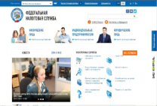
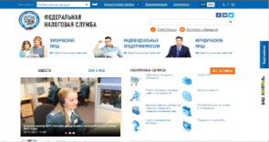
Взаимодействие ФЛ с налоговой службой в электронной форме с использованием ЛК ФЛ, размещенного на сайте ФНС и портала Госуслуг
ФЕДЕРАЛЬНАЯ НАЛОГОВАЯ СЛУЖБА
WWW.NALOG.GOV.RU

Slide 2
Докладчик: заместитель начальника отдела оказания государственных услуг
Рутианиди Елена Владимировна
ФЕДЕРАЛЬНАЯ НАЛОГОВАЯ СЛУЖБА
8 (3902) 24 84 05 (вн.1802)

Slide 3
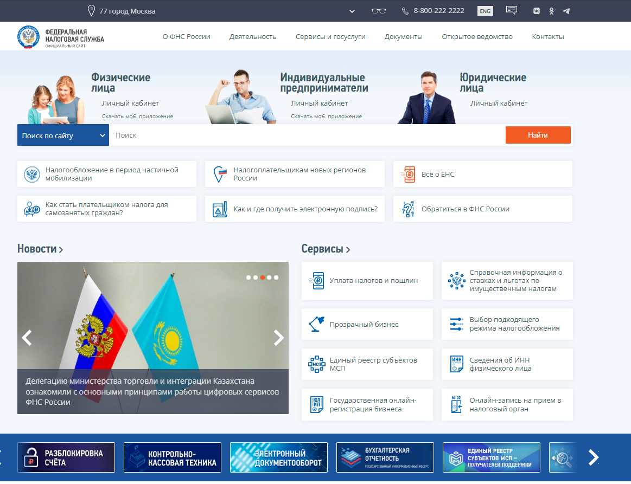
Личный кабинет физического лица

Slide 4
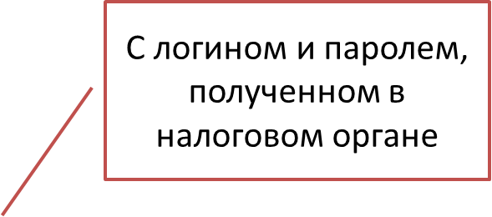
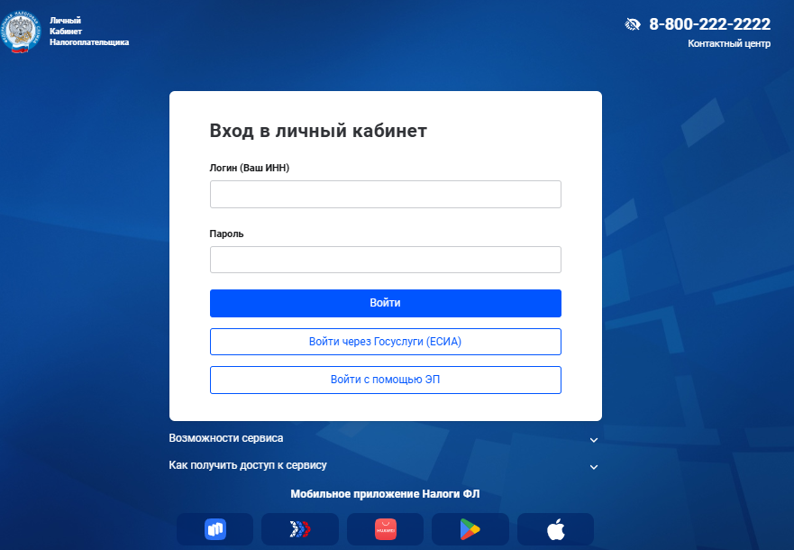
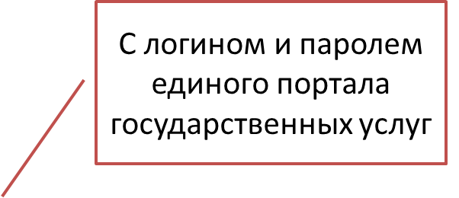


Взаимодействие физических лиц с налоговой службой в электронной форме
с использованием Личного кабинета Физического лица на сайте ФНС России и
сайта Госуслуг.

Slide 5
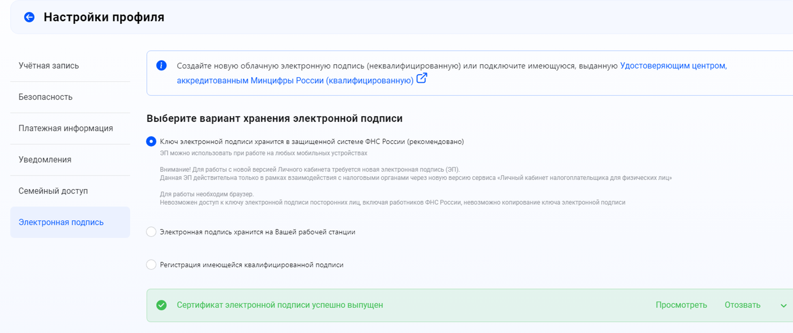
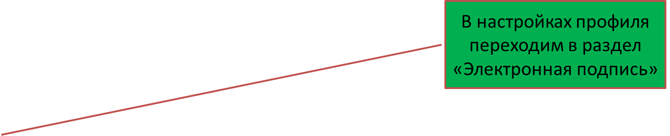
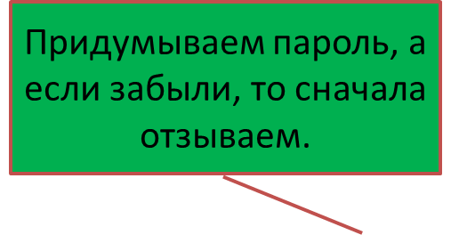
Взаимодействие физических лиц с налоговой службой в электронной форме
с использованием Личного кабинета Физического лица на сайте ФНС России и
сайта Госуслуг.

Slide 6
КЛЮЧЕВЫЕ ПРЕИМУЩЕСТВА ЭЛЕКТРОННОГО
ДОКУМЕНТООБОРОТА
- Оперативность и удобство
Прозрачность и контроль
Актуальность
Новые цифровые возможности

Slide 7
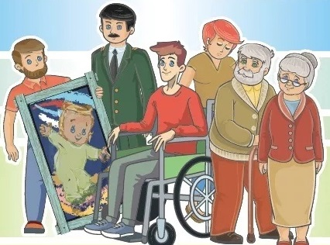
Как проверить льготы?

Slide 8
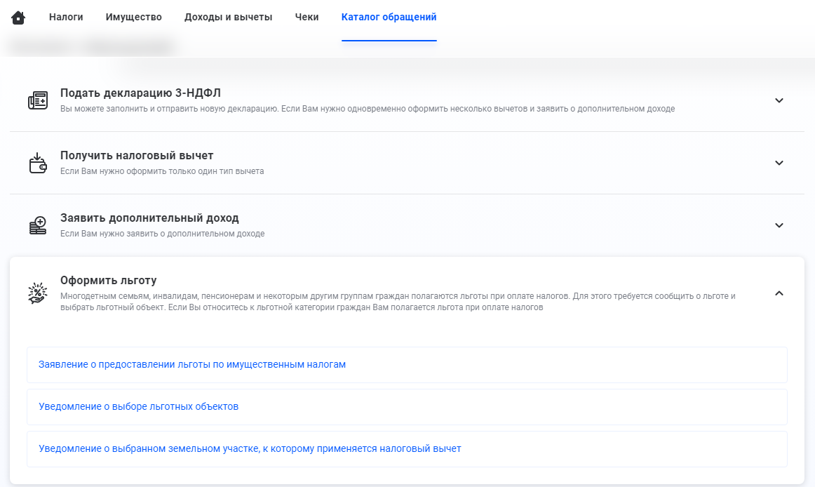

Slide 9
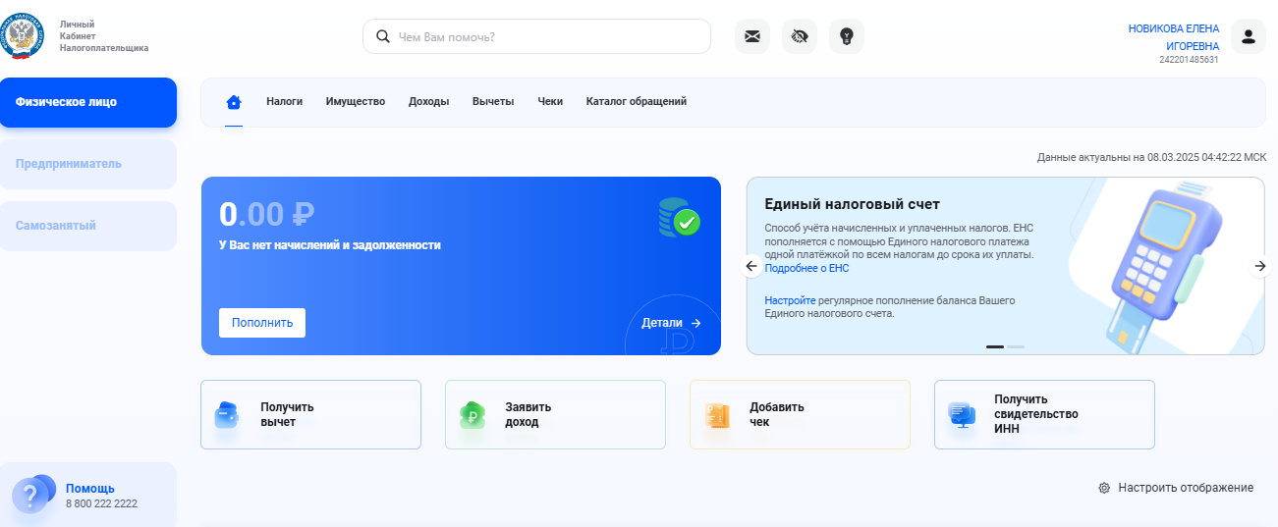
Взаимодействие физических лиц с налоговой службой в электронной форме
с использованием Личного кабинета Физического лица на сайте ФНС России
и сайта Госуслуг.

Slide 10
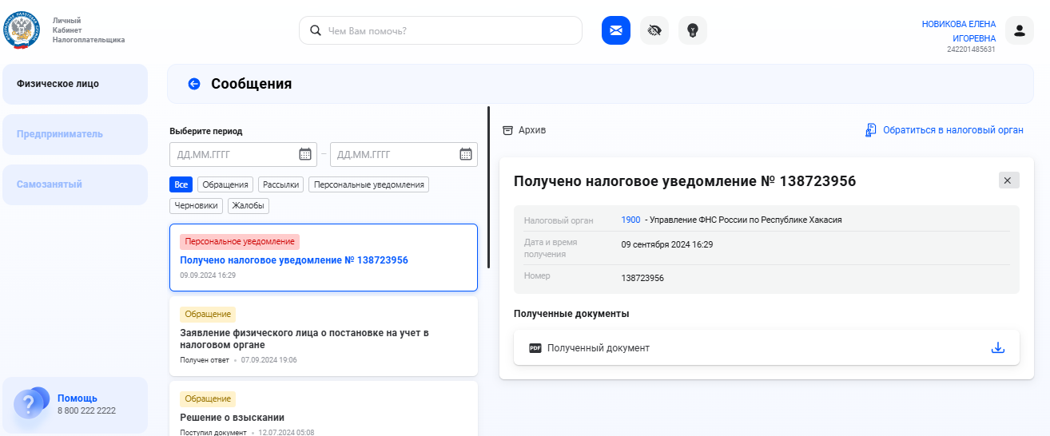
Взаимодействие физических лиц с налоговой службой в электронной форме
с использованием Личного кабинета Физического лица на сайте ФНС России
и сайта Госуслуг.

Slide 11
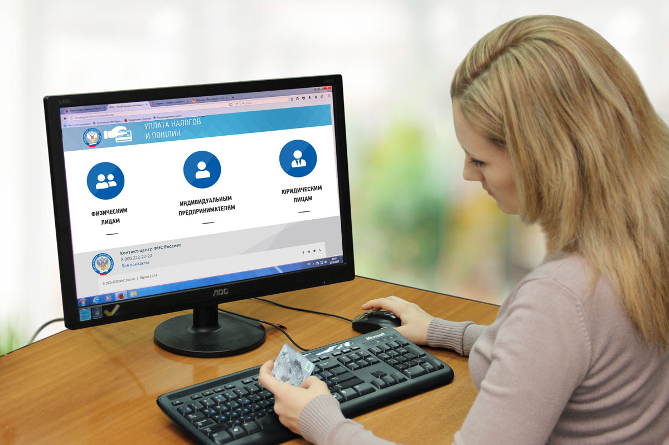
Как заплатить налоги ?

Slide 12
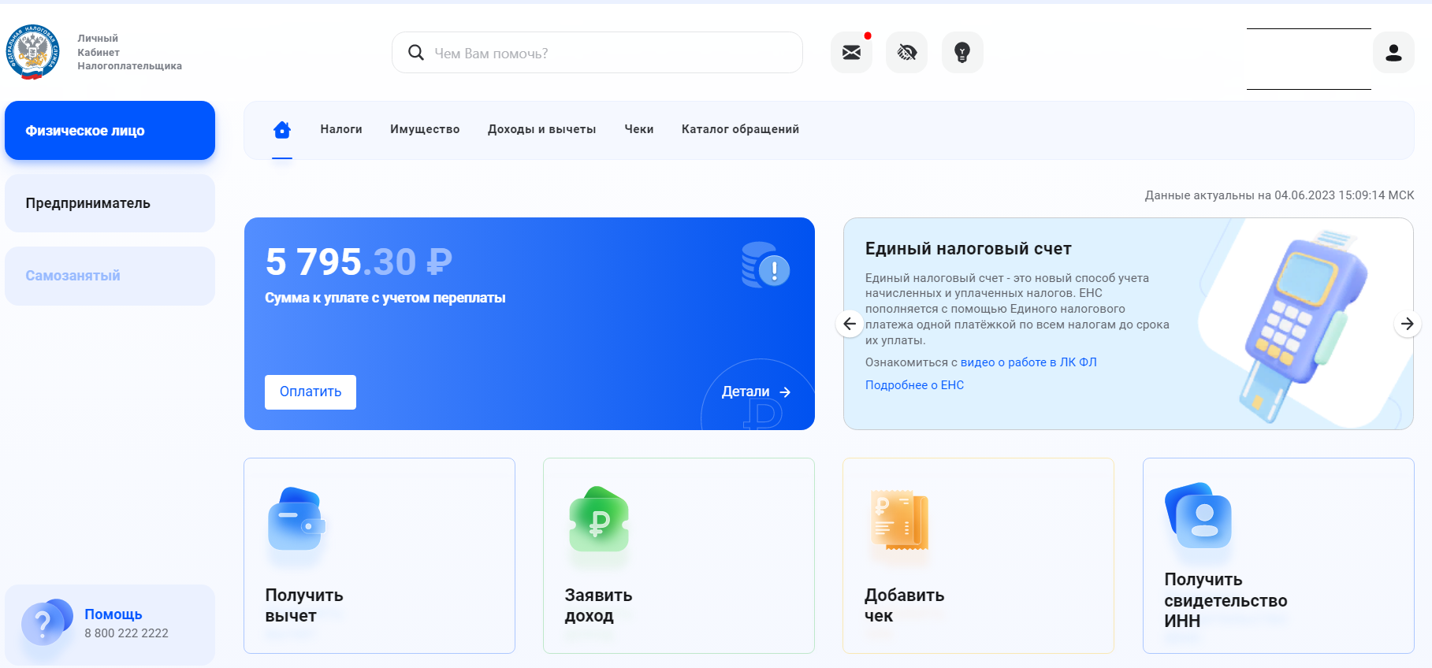
Оплата налога в личном кабинете происходит
путем пополнения ЕНС

Slide 13
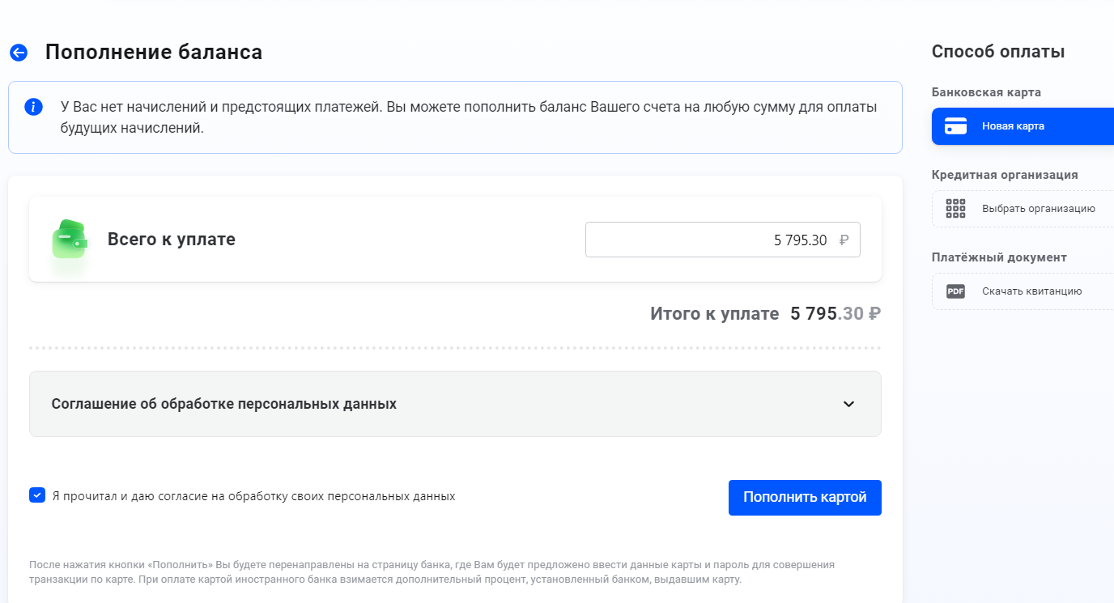
Сервис предложит удобную форму оплаты

Slide 14
КАКИЕ ДОКУМЕНТЫ МОЖНО НАПРАВЛЯТЬ ГРАЖДАНАМ
ЧЕРЕЗ ПОРТАЛ ГОСУСЛУГ
Налоговая декларация по форме 3 НДФЛ
- Заявления на возврат излишне уплаченных налогов
Заявления на предоставление налоговых льгот
- Обращения и письма

Slide 15
Какие документы граждане будут получать через портал Госуслуг
С 2026 года следующие налоговые документы будут автоматически направляться через портал Госуслуг
- Налоговые уведомления
Требования об уплате задолженности
Решения о взыскании задолженности

Slide 16
СПАСИБО ЗА ВНИМАНИЕ!

